Slide 1
СОВЕРШЕНСТВОВАНИЕ ТЕХНИКИ ВЫПОЛНЕНИЯ РАВНОВЕСИЙ В ГИМНАСТИКЕ
Федеральное государственное бюджетное образовательное учреждение
Высшего образования «Волгоградская государственная академия физической культуры»
Подготовила: Оводкова Л.В.
студентка 206 группы ФГБОУ ВО «ВГАФК»
Руководители:
Доцент кафедры ТиТФКиС ФГБОУ ВО «ВГАФК», Лущик И.В.
Доцент кафедры ТиТФКиС ФГБОУ ВО «ВГАФК»
Абдрахманова И.В.

Slide 2
Основные понятия
Равновесие – это способность сохранять устойчивое положение тела.
Виды равновесий
Динамическое равновесие – в движениях
Статическое равновесие – в позах

Slide 3
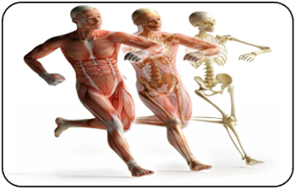
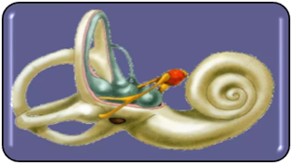
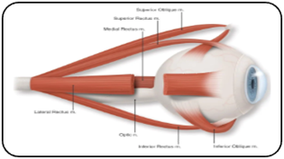
Регуляторы равновесий
Основные регуляторы равновесий
Мышечный (двигательный аппарат)
Вестибулярный аппарат
Зрительный аппарат

Slide 4
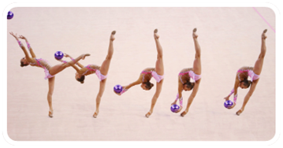
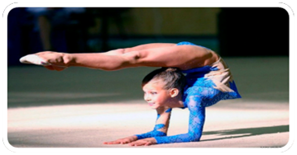
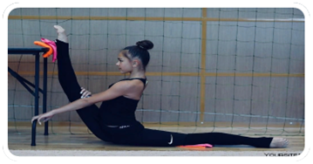
Проявление координационных способностей
Факторы, влияющие на координационные способности
Сложность двигательного задания
Способность к точному анализу движений
Общая подготовленность занимающихся
Уровень развития других физических способностей

Slide 5
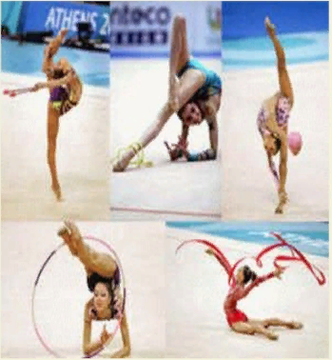
Трудность равновесия
Типы трудностей равновесия
Равновесия на ноге: релеве или на полной стопе
Равновесия на других частях тела

Slide 6
Равновесия на ноге: релеве или на полной стопе
Уменьшается площадь соприкосновения ног с опорой
Центр тяжести тела отдаляется от опоры
Продольная ось тела удлиняется
Изменяется рессорная функция стоп
Изменяется внутренние тяги мышц

Slide 7
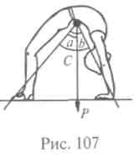
Равновесия на других частях тела
Общий центр тяжести располагается над опорой
Общий центр тяжести под действием силы понижается
Не возвращается в исходное положение
Выходит за пределы площади опоры

Slide 8
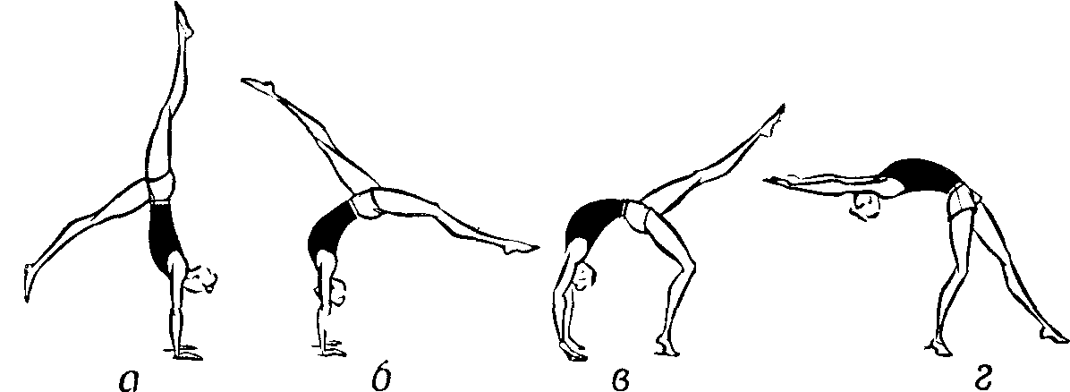
Динамические равновесия
Координационная работа мышц- антагонистов
Строгая цикличность движений
Постоянный перенос общего центра тяжести с одной ноги на другую

Slide 9
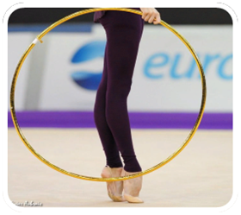
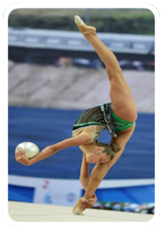
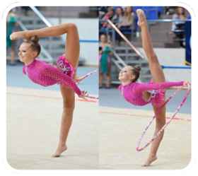
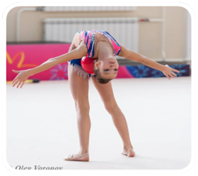
Формирование устойчивости в динамических действиях
Постановка стопы и высоких полупальцев
Перемена позы в равновесии
Средства
Круговые движения туловищем с открытыми и закрытыми глазами в различных стойках
Увеличение продолжительности сохранения позы на носке одной ноги

Slide 10
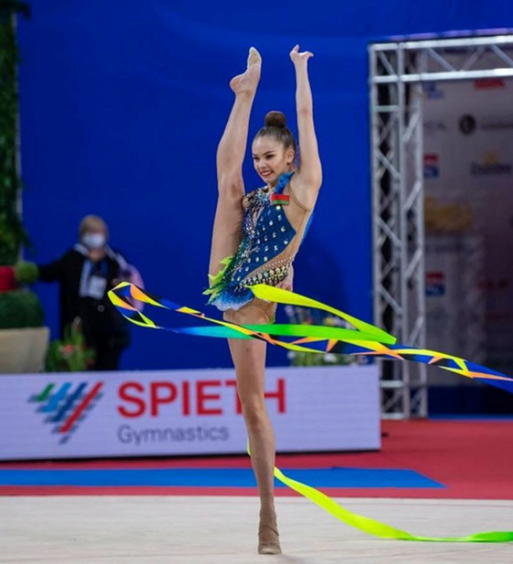
Предотвращение травм
В практике используется чередование правой и левой ноги для избежания ряда травм

Slide 11
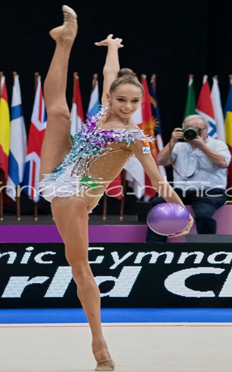
ПОЗЫ
Позы, используемые при овладении элементами динамической осанки
Рабочая
Завершающая
Пусковая

Slide 12
Разучивание равновесий
У опоры (лицом, боком) на всей стопе
Этапы
У опоры на носке
С временным отпусканием опоры
На середине, на всей стопе
На середине, на носке

Slide 13
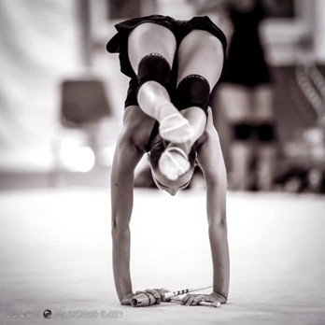
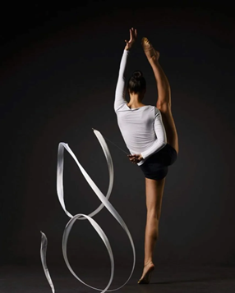
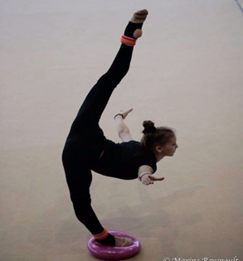
Совершенствование функции равновесия
Способы
Фиксация различных поз
Манипуляции предметами во время фиксаций позы
Увеличение продолжительности фиксаций

Slide 14
Спасибо за внимание

